Slide 1
Leunel și monedilă
“Plan your money, plant your future” (Planifică-ți banii, plantează-ți viitorul)
Grădinita cu p.p. paradisul copiilor craiova, dolj
Grupa mare a - ursuletii
Prof. Dumitriu denisa ancuta

Slide 2
Leunel și monedilă - ACTIVITATE PRACTICă -
Obiective:
- stârnirea curiozității copiilor despre valoarea banilor prin vizionarea Povestii banilor;
confectionarea monedei cu cele 4 valori ale acesteia într-o varianta personalizată;
constientizarea caracteristicilor fiecareia din cele 4 valori ale monedei în vederea identificării corecte a acestora;

Slide 3
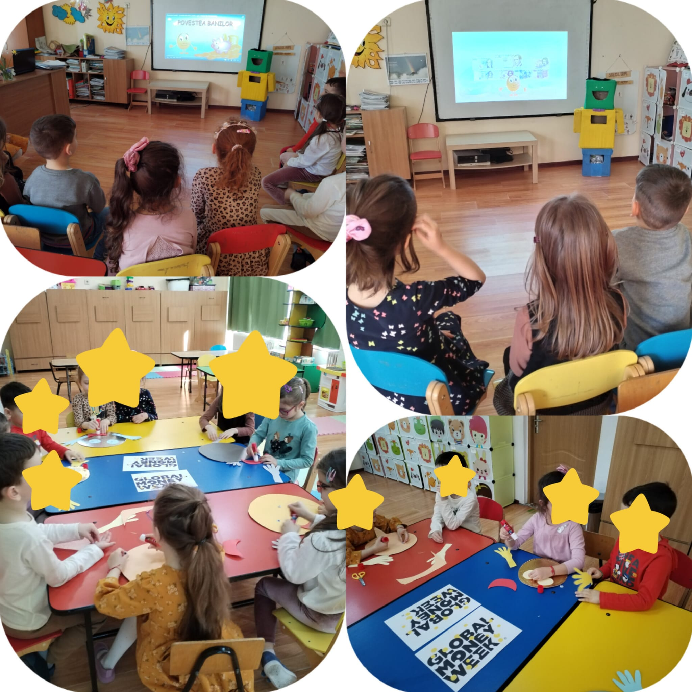
Vizionare povestea banilor confectionare monede personalizate

Slide 4
Ne așezăm în ordinea crescătoare a valorii monedelor! Mândri de munca noastră!

Slide 5
Monedilă la expozitie! Mulțumim!

